Slide 1
Stevigheid en beweging
3 VMBO KGT

Slide 2
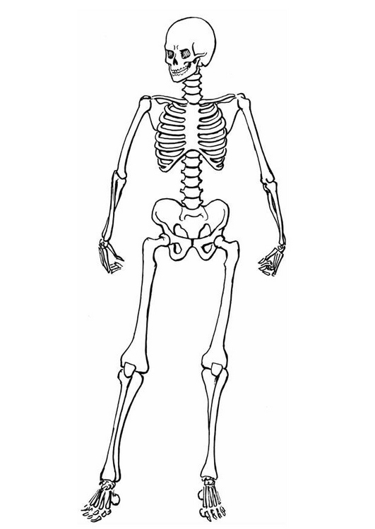
Het Skelet (Geraamte)
4 Functies:
- Stevigheid geven aan het lichaam.
- Vorm geven aan het lichaam.
- Bescherming van de tere organen.
- Maakt beweging mogelijk.

Slide 3
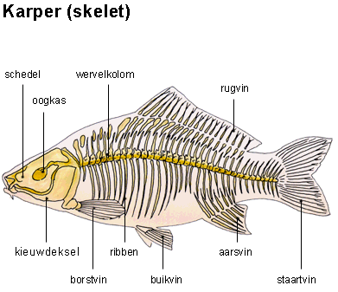
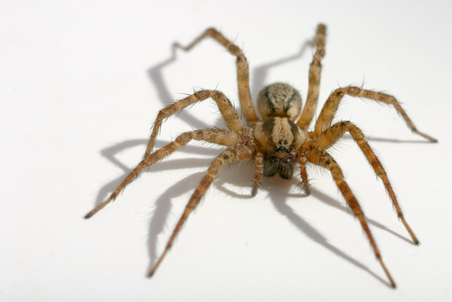
Inwendig / uitwendig
Inwendig skelet –Endoskelet
- In het lichaam.
- Bestaat uit vele botten.
Uitwendig skelet – Exoskelet
- Aan de buitenkant van het lichaam.
- Wordt niet omgeven door levend weefsel.

Slide 4
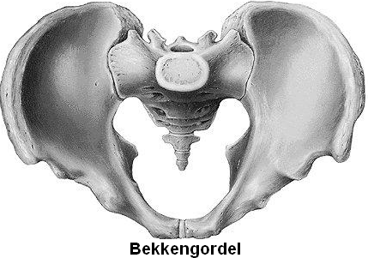
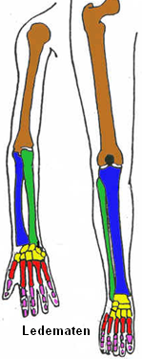

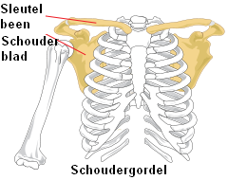
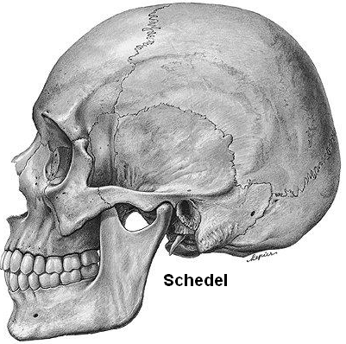
Onderdelen skelet

Slide 5
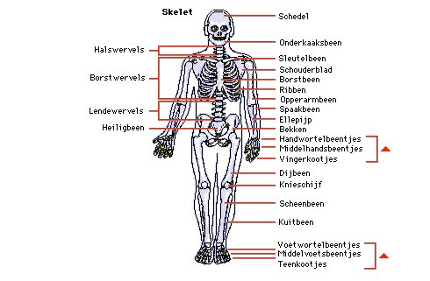

Slide 6
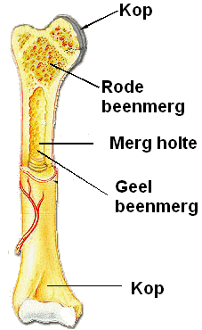
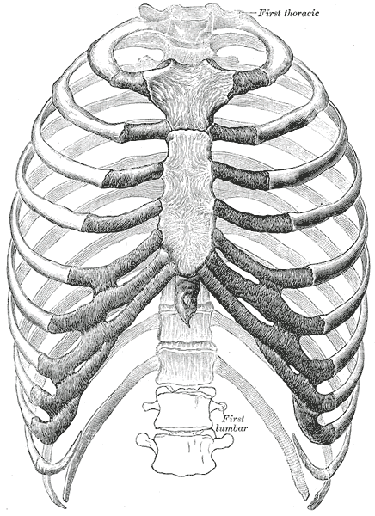
Type beenderen
Pijpbeenderen:
Lange botten.
Met name de ledematen.
Rood beenmerg – Vorming bloedcellen.
Geel beenmerg, opslag vet.
          Platte beenderen:
          Schedel, ribben, schouderblad.
          Wel rood beenmerg, geen geel.

Slide 7
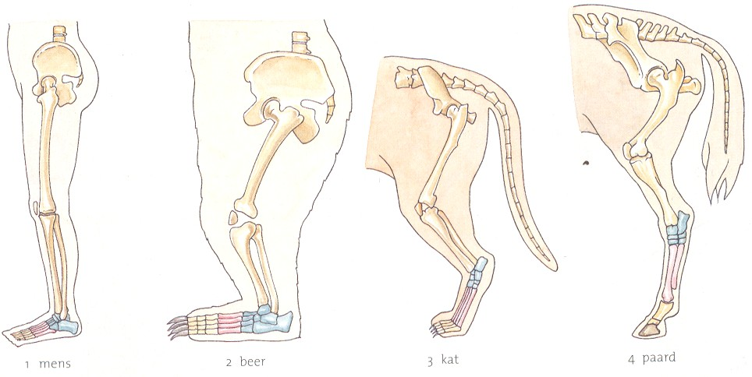
Zoolgangers – Teengangers – Topgangers
(Hoefgangers)
Hele voet Tenen Top vd teen
Nagels

Slide 8
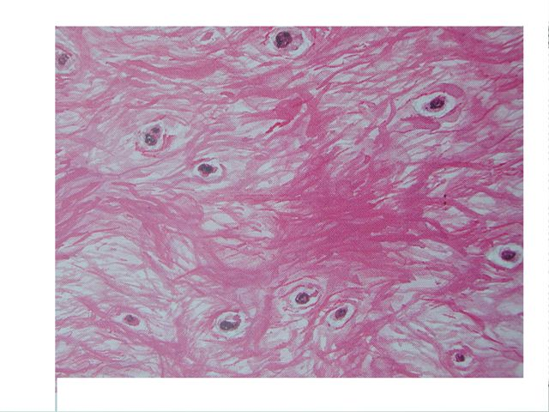
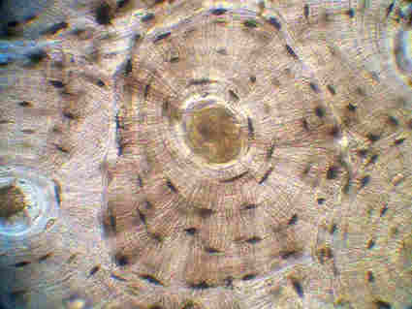
Kraakbeen en beenweefsel
Kraakbeen:
- tussencelstof
- cellen in groepjes
- buigzaam
Beenweefsel:
- Tussencelstof van kalkzouten(stevigheid) en lijmstof(soepelheid).
- Cellen in kringen rondom fijne kanalen.
- In kanalen liggen bloedvaten.
Kraakbeencel
Tussencelstof
Kanaal
Beencel
Tussencelstof

Slide 9
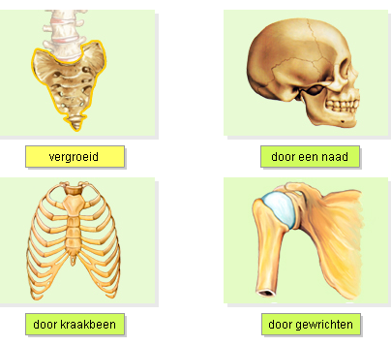
Beenverbindingen
Geen beweging mogelijk
Wel beweging mogelijk

Slide 10
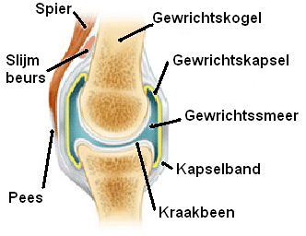
Bouw van een gewricht
Kraakbeen - Hierdoor kunnen de botten soepel bewegen.
Gaat slijtage tegen.
Gewrichtskapsel – Houden de botten op hun plaats
Binnenkant geeft gewrichtssmeer af.
Gewrichtssmeer – stroperige vloeistof, soepele beweging.
Kapselbanden- Houden de botten op hun plaats.

Slide 11
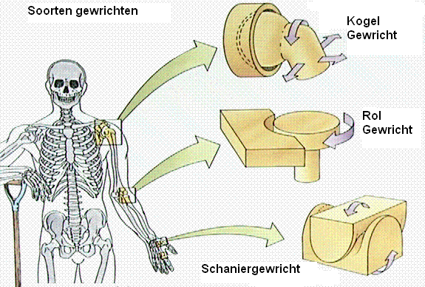
Soorten gewrichten
Veel beweging mogelijk
Weinig beweging mogelijk
Weinig beweging mogelijk

Slide 12
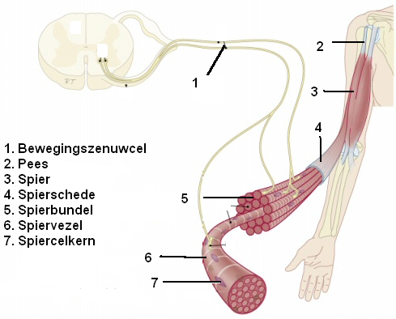
Bouw en werking van spieren
Spierschede – bindweefsel dat de spier stevigheid geeft.
Pezen – Uiteinde van het bindweefsel aan het eind van de spier. Aanhechtingsplaats – Waar de pees aan het bot zit.
Spier → spierbundels → spiervezels → Vele spiercellen en celkernen

Slide 13
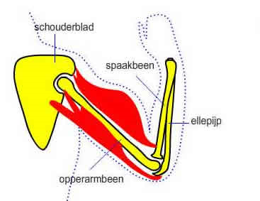
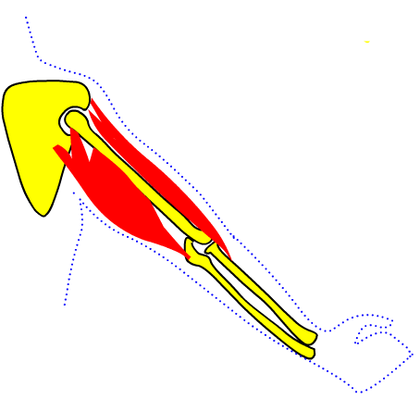
Antagonisten
Spieren met een tegengestelde werking
Spier trekt samen

Slide 14
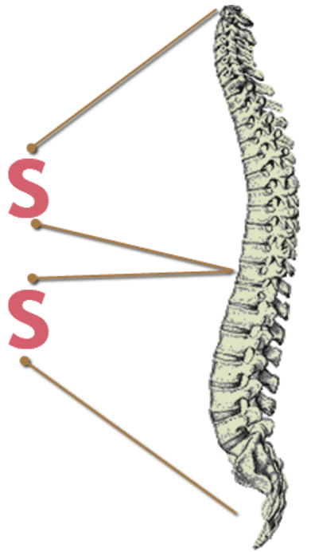
Houding en beweging
De dubbele S-vorm is belangrijk voor een goede lichaamshouding.
Wordt in stand gehouden door rugspieren.

Slide 15
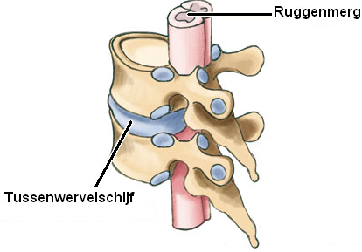
Houding en beweging
Tussenwervelschijven zijn een soort schokdempers
Door langdurig aan 1 kant indrukken kunnen ze hun veerkracht verliezen, een zenuw kan klem komen en pijn veroorzaken.
Let op!
Goede lichaamshouding
Correct tillen
Regelmatige lichaamsbeweging

Slide 16
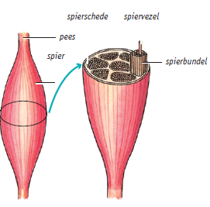
Blessures
Kramp – Alle spiervezels trekken plotseling samen.
Spierpijn – Kleine scheurtjes in het bindweefsel.
Spierscheuring – Scheur in spiervezel.
Zweepslag – Spierscheuring in de kuit.

Slide 17
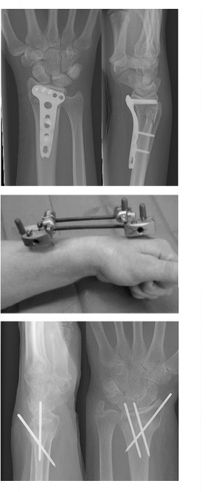
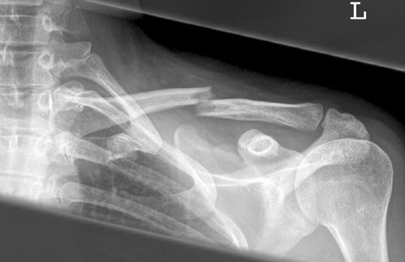
Botbreuken
Gebroken sleutelbeen, komt veel voor bij wielrenners .
Een botbreuk zetten

Slide 18
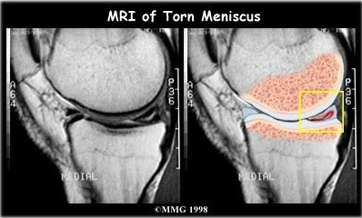
Blessures
Voetbalknie = Gescheurde meniscus
Water in de knie. Dit komt door een zwelling deze wordt veroorzaakt door beschadigde kapselbanden en/of gewrichtskapsel
Als het gescheurde stukje meniscus het bewegen van de knie belet dan zit de knie “op slot”.

Slide 19
Blessures
Kneuzing = beschadiging van weefsel zonder dat er iets gescheurd of kapot is.
Oorzaak – meestal een stoot of een trap.
Zwelling – een inwendige bloeding of vochtophoping, tegengaan door ijswater.
Verzwikking = een kneuzing van een gewricht. Gewrichtkapsel en kapselbanden kunnen uitrekken.

Slide 20
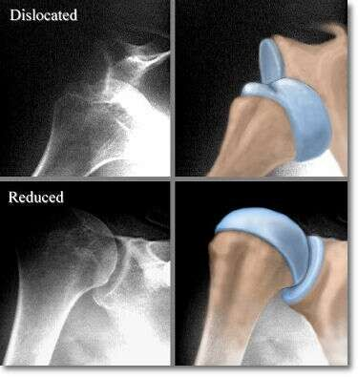
Blessures
Ontwrichting:
Hierbij is de gewrichtskogel uit de gewrichtskom geschoten

Slide 21
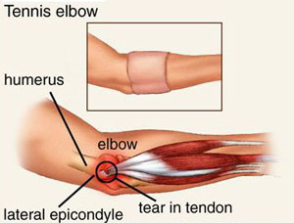
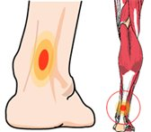
Blessures
Ontstekingen aan de aanhechtingsplaats van spieren
Tennisarm – Ontsteking aan de aanhechtingsplaats van de elleboogspier
Achillespeesontsteking - Ontsteking aan de aanhechtingsplaats van de kuitspier
Genezing door rust

Slide 22
Oorzaken van sportblessures
Ruwheid en overtreding van spelregels.
Ongeoefendheid en onv. techniek.
Gebrek aan conditie.
Overbelasting van spieren en oververmoeidheid.
Onv. warming-up, rekoefeningen, cooling-down.
Slechte weersomstandigheden
Te snel hervatten na een blessure
Slechte sportuitrusting

Slide 23
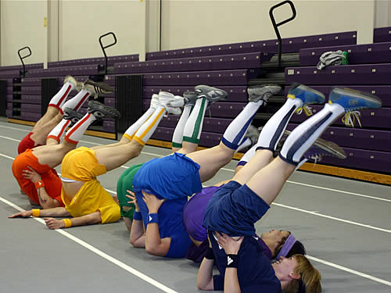
Voorkomen van een sportblessure
Warming-up – spieren los maken en opwarmen
Rekoefeningen – Vergroot flexibiliteit
Cooling-down – Afvalstoffen afvoeren uit de spieren

Slide 24
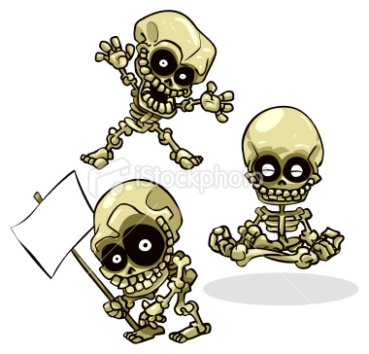
Vragen?

